Slide 1





2016

Slide 2
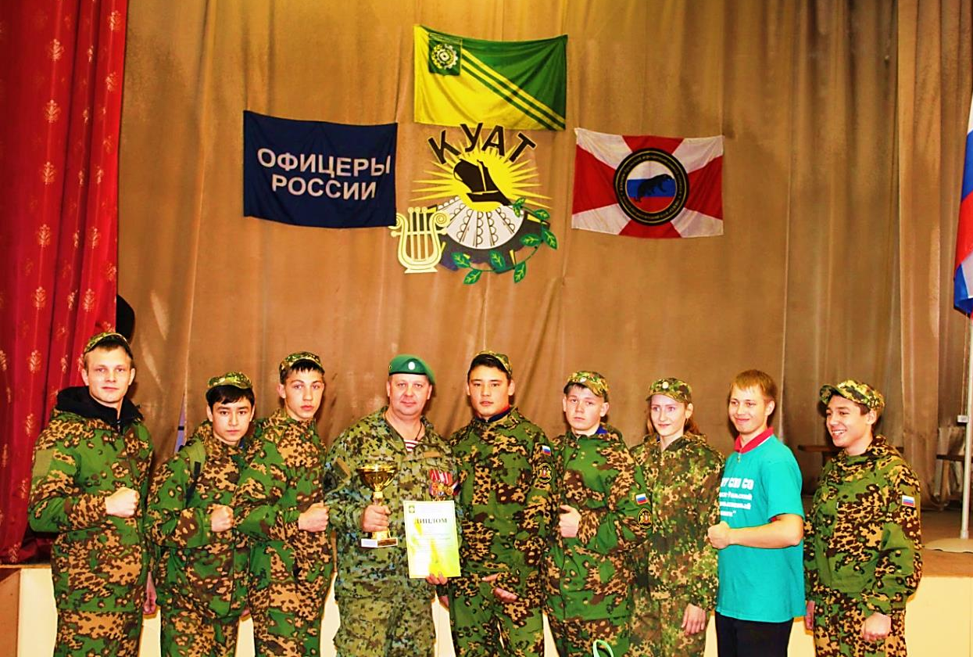

Военно-патриотический клуб «ОДОН»
Каменск-Уральский агропромышленный техникум
(дата создания: 01 сентября 2013 года)

Slide 3
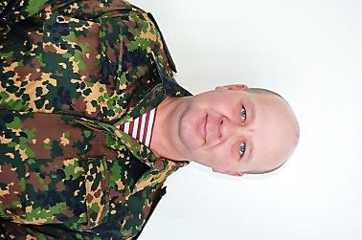
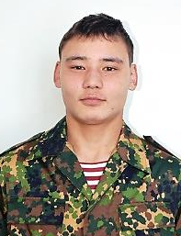
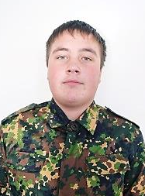
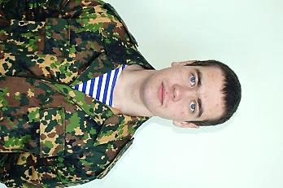
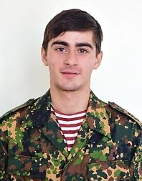
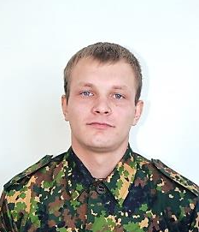
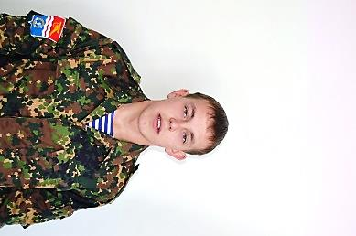
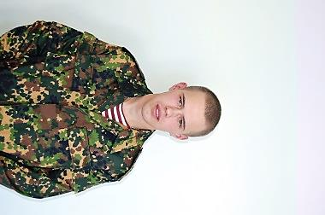
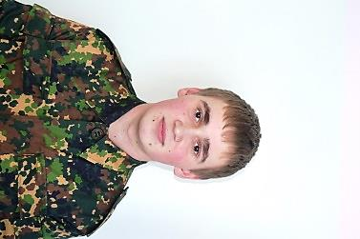
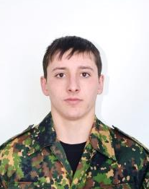
Руководитель
Ершов
Владимир
Александрович
с. тел.+7(908)9158029
Хаерзаманов
Александр
Евгеньевич
с. тел. 89506570692
Астафьев
Илья
Игоревич
с.тел.89501920320
Горбунов
Олег
Вячеславович
89025927545
Малоземов
Дмитрий
Андреевич
с. тел. 89655410902
Озорнин
Алексей
Олегович
с.тел.89533859896
Сенокосов
Алексей
Олегович
с.тел.89501904249
Чебыкин
Леонид
Александрович
с.тел.89122852371
Мелёхин
Антон
Алексеевич
с.тел. 89521414546
Демин
Юрий
Юрьевич
с.тел.89527324225

Slide 4
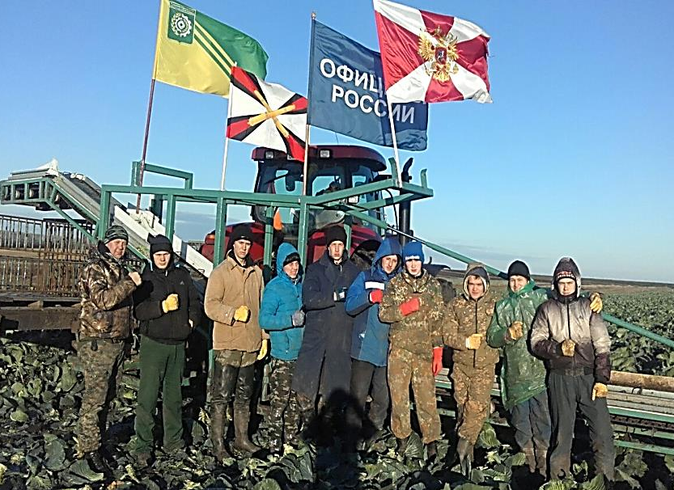
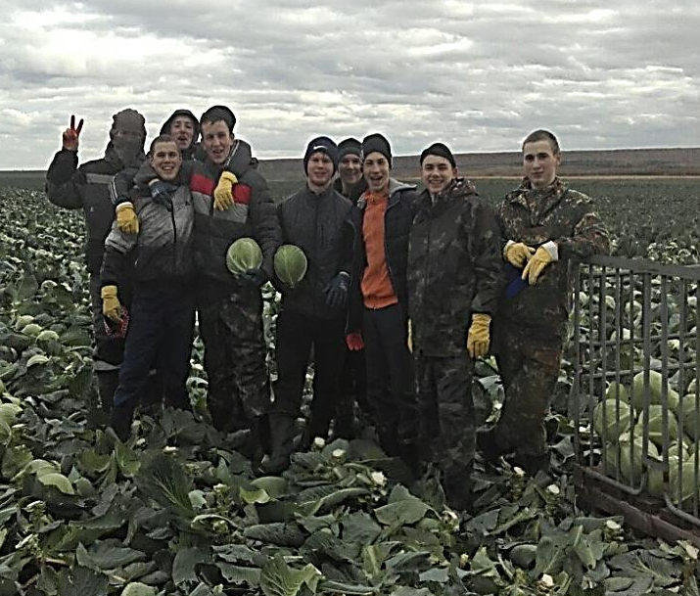
В октябре 2015 года студенты Каменск-Уральского агропромышленного техникума вызвались помочь ЗАО АПК «Белореченский» с уборкой урожая капусты. В этом году из желающих посодействовать агрокомбинату было сформировано два трудовых отряда, один из которых возглавил педагог дополнительного образования руководитель ВПК «ОДОН» Владимир Александрович Ершов, а второй – мастер производственного обучения Александр Леонидович Давыдов (охват 25 студентов, 2 преподавателя).
1/2016 (88)

Slide 5
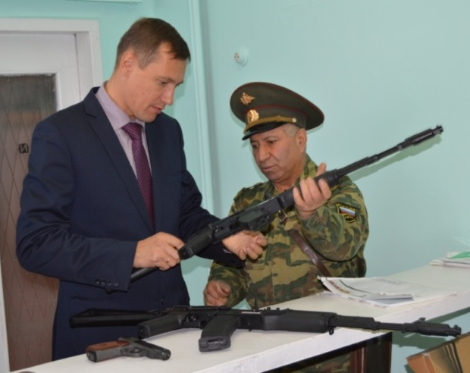
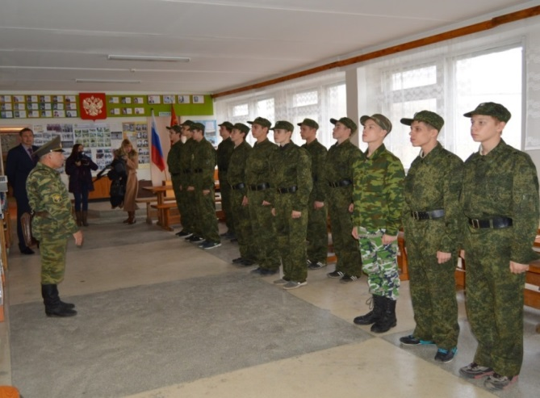
В октябре 2015 года на базе Каменск-Уральского агропромышленного техникума состоялось торжественное открытие лазерного тира и первые занятия для воспитанников ВПК «ОДОН» (охват – 25 чел.). Главными преимуществами лазерного тира, является его компактность (лазерный тир можно расположить на площади от 6 квадратных метров, при этом мишени будут проецироваться на дистанциях, необходимых стрелку, а размеры будут соответствовать тому, что стрелок видел бы на полигоне), экономичность (нет необходимости в приобретении расходных материалов: мишеней, боеприпасов) и безопасность, что весьма не маловажно для любой образовательной организации. Появление тира такого типа позволило улучшить качественные показатели студентов КУАТ в стрельбе и обеспечить возможность включения элемента «Лазерная стрельба» в качестве дополнительного компонента к комплексу «Готов к труду и обороне». Осуществление данных целей стало возможным благодаря поддержке благотворительного фонда «Синара-Фонд», который и осуществил финансирование лазерного стрелкового тира.
2/2016 (89)

Slide 6
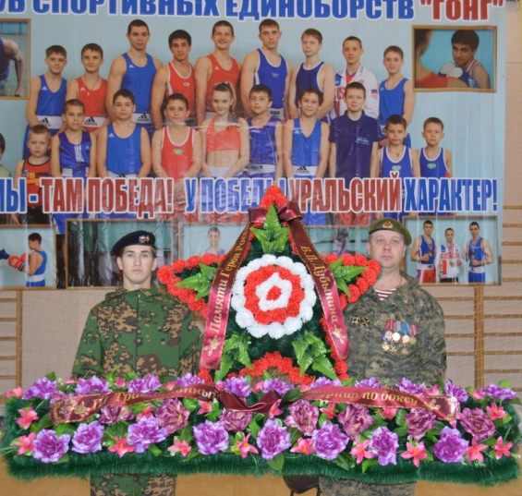
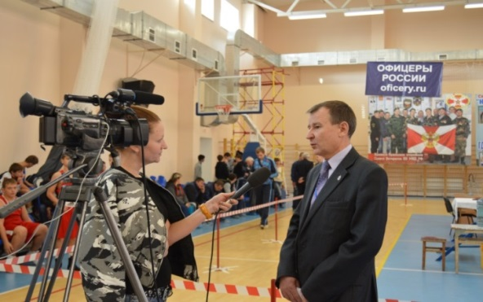
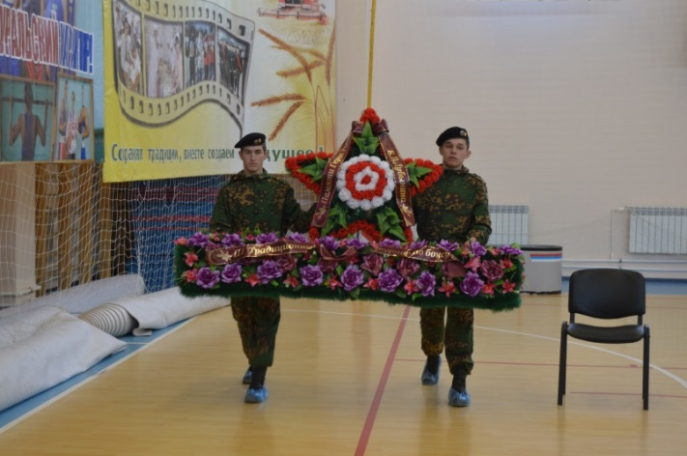
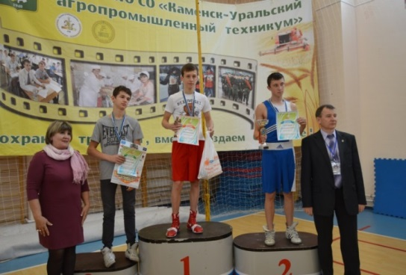
9 ноября 2015 года Каменск-Уральский агропромышленный техникум принял участие в проведении турнира по боксу вместе с общественной организацией ветеранов ВВ МВД РФ и «Офицеры России». Наш техникум уже в третий раз стал соорганизатором Межрегионального турнира по боксу, посвященному нашему земляку Герою России, генералу армии Виктору Петровичу Дубынину. Воспитанники военно-патриотического клуба «ОДОН» с гордостью приняли участие в почетном карауле и торжественном возложении венка к мемориалу на Аллее Славы. (охват: 9 участников).
3/2016 (90)

Slide 7
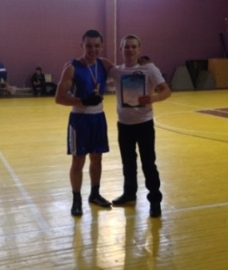
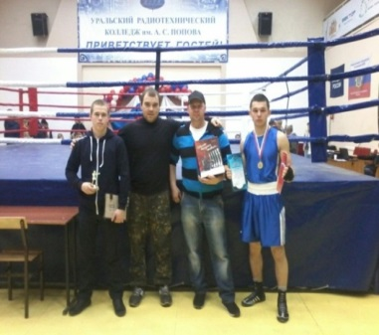
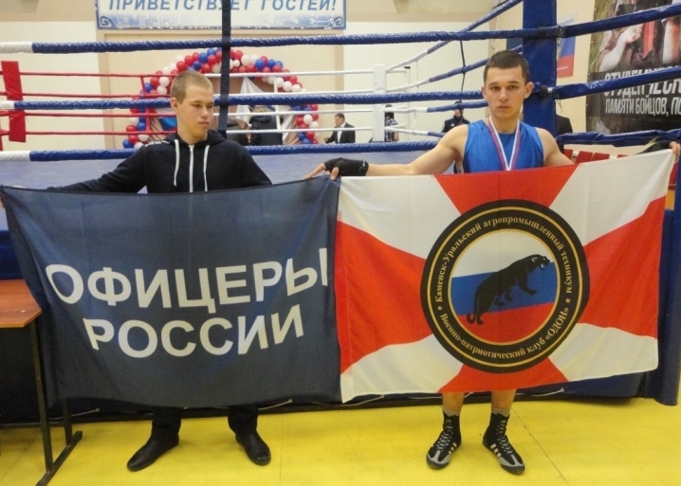
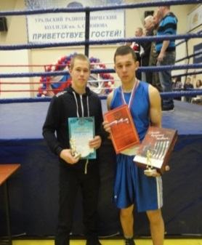
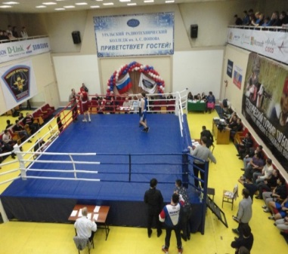
25 - 28 ноября 2015 года студенты Каменск-Уральского агропромышленного техникума Баканов Темиржан и Чебыкин Леонид, являющиеся членами военно-патриотического клуба «ОДОН» участвовали в турнире по боксу среди студентов учебных заведений г. Екатеринбурга и области посвященная памяти бойцов погибших в локальных войнах. В организации и открытии турнира принимала участие Свердловское региональное отделение Общероссийской общественной организации ОФИЦЕРЫ РОССИИ. Баканов Темиржан студент 331 группы занял 1 место.
4/2016 (91)

Slide 8
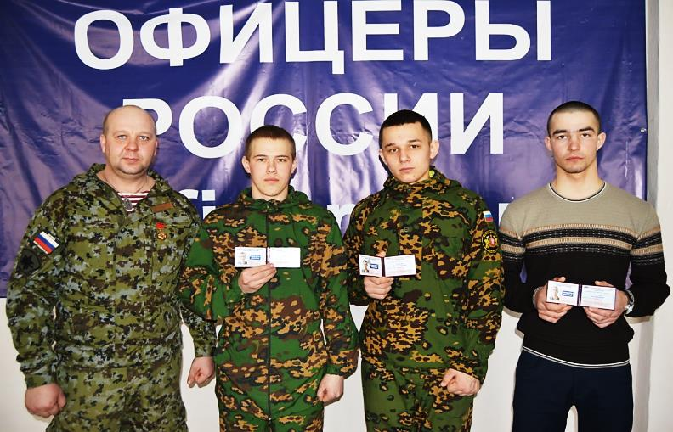
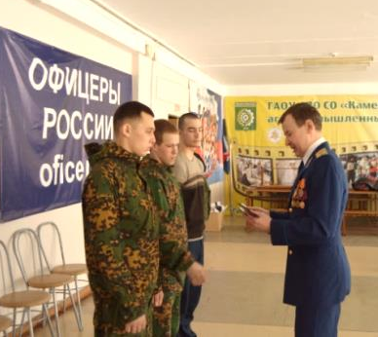
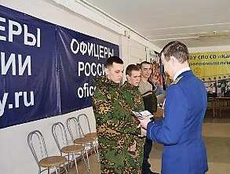
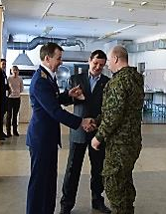
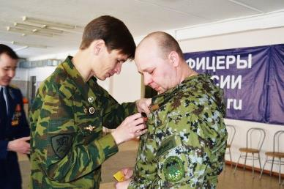
20 февраля 2016 года Некрасов Сергей Иванович, директор техникума, председатель Каменск-Уральской общественной организации ветеранов ВВ МВД РФ, член президиума Каменск-Уральского отделения Общероссийской общественной организации «ОФИЦЕРЫ РОССИИ» вручил удостоверения первым семи студентам, выпускникам военно-патриотического клуба ОДОН, вступившим в оперативный молодежный отряд «Офицеры России».
5/2016 (92)

Slide 9
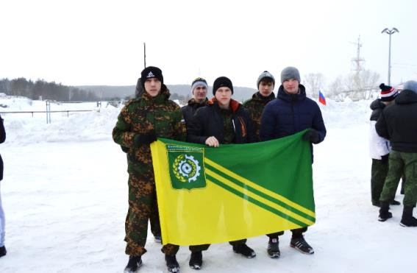
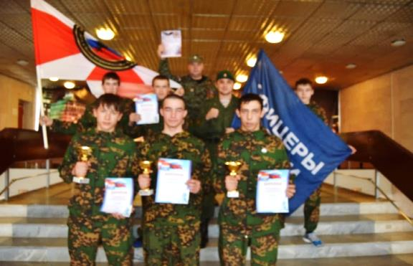
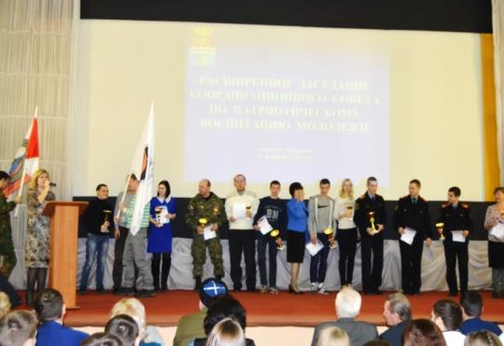
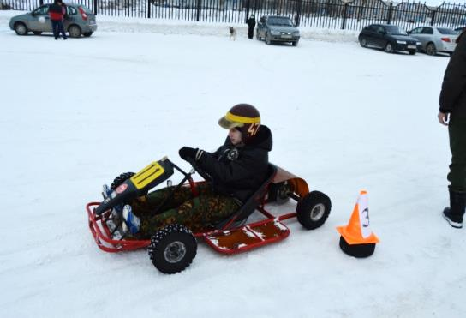
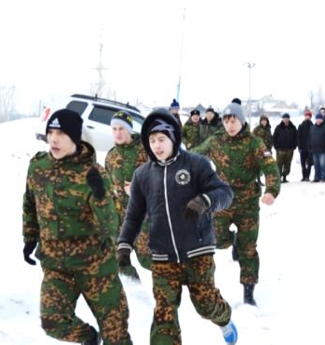
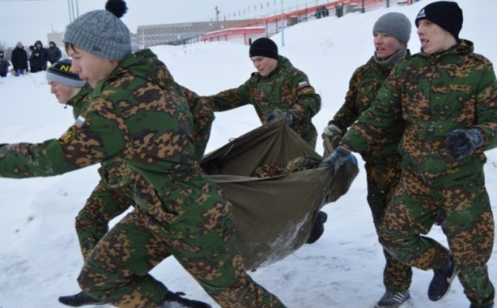
18 февраля 2016 года студенты техникума воспитанники военно-патриотического клуба ОДОН участвовали в военизированной эстафете, в соревнованиях по фигурному вождению картинга в рамках городских спортивно-технических соревнований «А, ну-ка, парни!», где команда (руководитель - Ершов В.А.) заняла 2 и 3 место соответственно (охват 10 чел).
6/2016 (93)

Slide 10
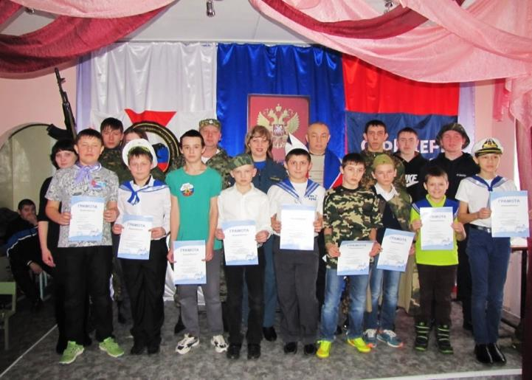
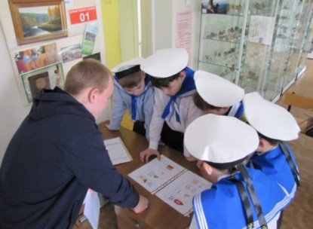
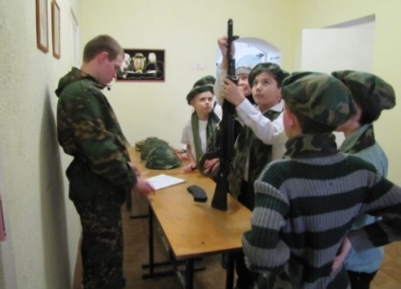
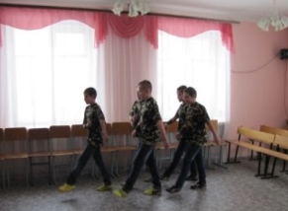
В течение двух дней, 17 и 19 февраля 2016 года, на базе музея им. Шевелева В.П. члены военно-патриотического клуба «ОДОН» и оперативного молодежного отряда «ОФИЦЕРЫ РОССИИ» Каменск-Уральского агропромышленного техникума приняли активное участие в организации игры «Курс молодого бойца» для учащихся 5-6 классов более 20 школ города.
Все «уличные» испытания выполнялись командами с особой динамикой, шумно, весело, энергично: метание гранат, навесная переправа, «переправа по болоту», «тоннель» и многие другие. В помещении ребят ожидали не менее интересные задания: угадывание фильмов по эпизодам, исполнение военных песен, викторины, сборка-разборка автомата, показ строевой. (охват – 120 чел.)
7/2016 (95)

Slide 11
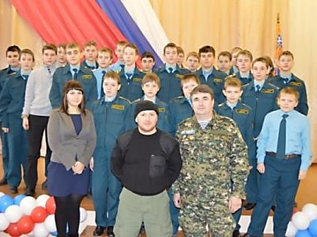
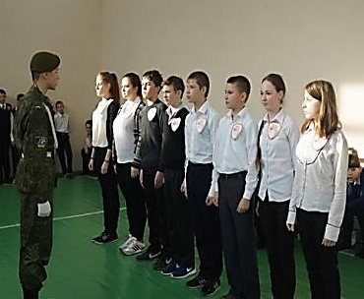
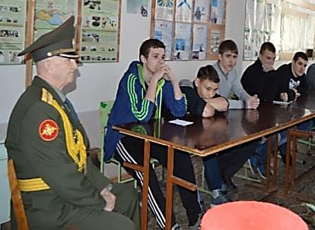
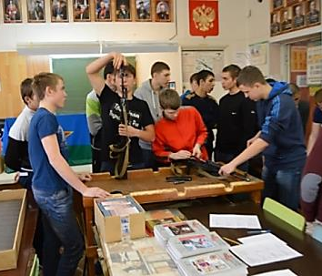
В рамках месячника «Защитника Отечества» центр патриотического воспитания и допризывной подготовки «КУАТ» провел следующие мероприятия:
 9 февраля 2016 года в школе № 38, в классах, где обучаются кадеты МЧС, был проведен Урок мужества. Преподаватель ОБЖ Каменск-Уральского агропромышленного техникума, ветеран боевых действий, офицер запаса группы спецназа Поспеев Руслан и представитель Областного союза десантников, старшина запаса Перепелица Валерий рассказали ребятам о том, как важно уже сейчас, в подростковом возрасте, начать тщательную физическую, моральную и интеллектуальную подготовку к прохождению службы в силовых структурах. (охват – 35 чел.)
19 февраля 2016 года - Урок мужества для обучающихся первого курса. Для беседы со студентами был приглашен ветеран войны в Северной Корее Синицын П.В. (охват – 42 чел.)
 25 февраля 2016 года на базе Каменск-Уральского агропромышленного техникума проходили военно-спортивные соревнования «Служу России» для студентов 1-2 курса (охват 86 человек).
 25 февраля 2016 года проходила игра «Зарничка» для учащихся Каменской СОШ (с. Позариха) Организатором выступил ВПК «ОДОН» под руководством Ершова В.А. (охват – 78 чел.)
8/2016 (95)

Slide 12
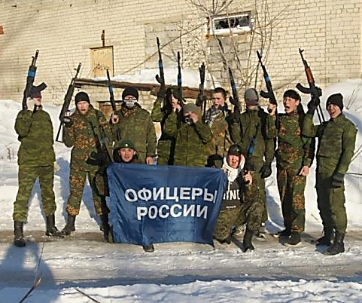
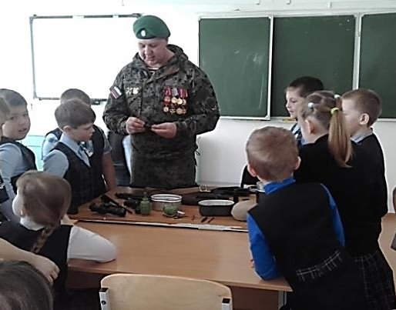
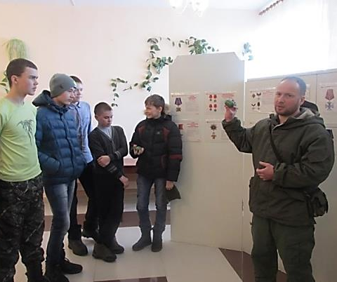
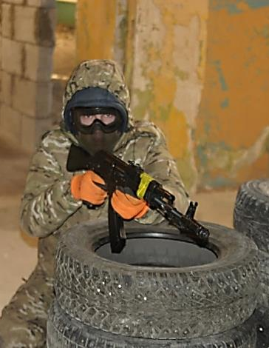
В рамках месячника «Защитника Отечества» Центр патриотического воспитания и допризывной подготовки «КУАТ» провел и принял участие в следующих мероприятиях:
 1 февраля 2016 года воспитанники военно-патриотического клуба ОДОН участвовали в турнире по «Страйкболу» (охват - 20 чел)
 6 февраля 2016 года Каменск-Уральский агропромышленный техникум провел Урок мужества в СОШ № 2 г. Катайска Организатором выступил руководитель ВПК «ОДОН» Ершов В.А. (охват – 47 чел.)
 25 февраля 2016 года Каменск-Уральский агропромышленный техникум провел Урок мужества в Клевакинской СОШ. Организатором выступил руководитель Центра патриотического воспитания и допризывной подготовки молодежи Поспеев Р.В. (охват – 68 чел.)
9/2016 (96)

Slide 13
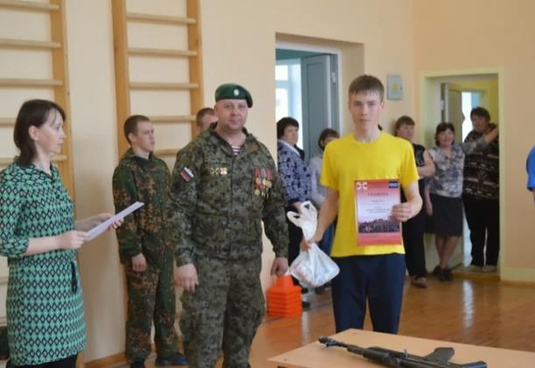
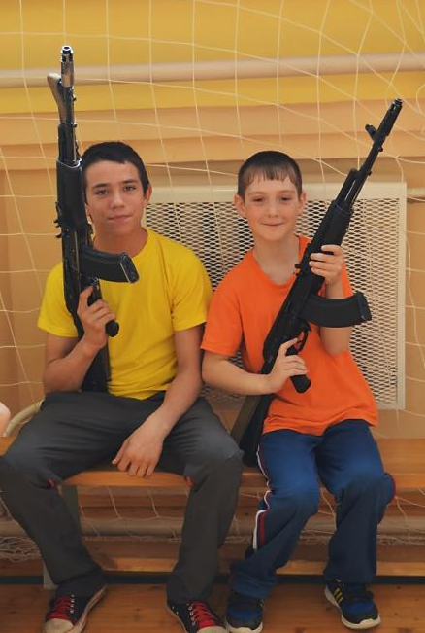
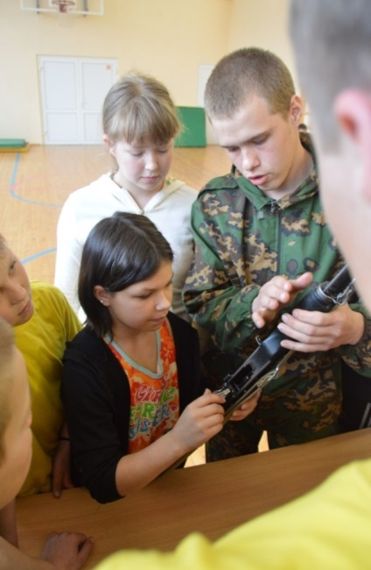

20 апреля 2016 года военно-патриотический клуб «ОДОН» под руководством Ершова В.А. провел спортивную эстафету в Колчеданской школе-интернат. После подведения итогов и награждения был проведен «мастер-класс» по сборке-разборке автомата, в котором активно принимали участие учащиеся школы. (охват – 42 чел.)
10/2016 (97)

Slide 14


23 апреля 2016 года на базе Каменск-Уральского агропромышленного техникума состоялся Межрегиональный военно-спортивный турнир «Последний рубеж», посвященного 120-летию со дня рождения четырежды Героя Советского Союза, Маршала Советского Союза Г.К. Жукова Общее руководство организацией Турнира осуществлял УБОФ «АССОЦИАЦИЯ СПЕЦНАЗ», непосредственная организация проведения Турнира возлагалась на Центр патриотического воспитания и допризывной подготовки при ГАПОУ СО «КУАТ».
Подведение итогов турнира порадовало наших участников! Каждая команда была награждена ценным призом и почетной грамотой. Победу одержала команда военно-патриотического клуба ОДОН
В проведении турнира помогали Фонд содействия патриотическому воспитанию молодежи «Рубикон», страйкбольный клуб «АГАТ», АПО «Возвращение» (охват – 51 чел.)
11/2016 (98)

Slide 15




27 апреля 2016 года состоялся традиционный весенний конкурс, организованный ЦВР – «Каменские струны». Как и многие мероприятия в этом году, конкурс был посвящен педагогу и музыканту В. В. Лобанову, а значит и репертуар был подобран тематический. Ребята из школ города и района исполняли песни разных авторов. Номинаций было как обычно несколько: соло, дуэт и ансамбль. Приглашенными судьями были ГАПОУ СО «Каменск- Уральский агропромышленный техникум» совместно с Каменск–Уральской организации ветеранов и воинов ВВ МВД РФ, в лице Ершов Владимир Александрович и Теляковым Александром Васильевич. Грамотами были награждены лучшие авторские песни и дуэты. После конкурса участники с интересом общались с нашими судьями Ершовым В. А. и Теляковым А. и желали сделать личное фото.
12/2016 (99)

Slide 16



27 апреля 2016 года Приказом Командующего УрРК ВВ МВД РФ от 17.03.2016 № 59 ценным подарком «за содействие внутренним войскам МВД России при выполнении возложенных на них задач» был награжден заместитель председателя Каменск-Уральской общественной организации ветеранов ВВ МВД РФ, руководитель ВПК ОДОН, педагог дополнительного образования Каменск-Уральского агропромышленного техникума В.А. Ершов.
13/2016 (100)

Slide 17



Если война коснулась твоей семьи. Если ты знаешь, какой ценой досталась нам Победа. Если ты гордишься своей историей, своей страной, своей семьей. Если ты помнишь.
С 3 по 9 мая 2016 года в Каменск – Уральском агропромышленном техникуме прошла акция «Георгиевская ленточка». Знаком акции является так называемая «Георгиевская ленточка», цветовая гамма которой хорошо известна каждому и которая использовалась при создании одной из главных наград ВОВ — «Ордена Славы». Студенты вручали ленточку директору техникума Некрасову Сергею Ивановичу и своим преподавателям. (охват – 84 чел.)
14/2016 (101)

Slide 18





«От сердца к сердцу» фонд памяти Алексея Потеряева провел 5 мая 2016 года в спортивном комплексе «Космос» IV турнир по футболу. В программе так же присутствовали конкурсы, флешмоб и розыгрыш призов.
В футбольных командах были заявлены дети от 10 до 18 лет. Помимо соревнований на площадке присутствовала полевая кухня. Вкусная гречневая каша и теплый чай подбадривали болельщиков игр и участников соревнований. Помощь в проведении дня памяти оказали Ветеранская организация и Офицеры России и члены военно-патриотического клуба ОДОН (охват – 346 чел.)
15/2016 (102)

Slide 19






9 мая 2016 года на центральной площади Каменска-Уральского состоялся военный Парад в честь 71-летия Победы в ВОВ. В акции «Бессмертный полк» приняли участие порядка 11 тыс. человек.
Взвод Каменск – Уральского агропромышленного техникума прибыл на парад в количестве 25 студентов, который возглавлял Маслов Вячеслав, знаменоносцем был Устюжанин Илья. По результатам смотра строя наш Взвод занял 3 место.
16/2016 (103)

Slide 20




9 мая 2016 года, в честь празднования 71 Победы в Великой Отечественной войне возле мемориала погибшим защитникам Родины на городской Аллее Славы прошла спортивно-патриотическая акция «Рекорд Победы». Организаторами выступили: Никита Осеев, Никита Юргинсон, Офицеры России, Общественная организация воинов и ветеранов внутренних войск и Каменск-Уральский агропромышленный техникум. В ходе мероприятия 873 участника акции все вместе сделали 25 933 отжиманий – именно такое количество мирных дней прошло после 9 мая 1945 года.
Студенты Каменск-Уральского агропромышленного техникума вместе со своими преподавателями, члены военно-патриотического клуба ОДОН. Наибольший личный вклад в акцию сделал студент Каменск-Уральского агропромышленного техникума Баканов Тимур около1000 отжиманий, так же абсолютно лучший результат за один подход – 110 отжиманий.
16/2016 (104)

Slide 21



9 мая 2016 года в селе Клевакинское торжественно проходил День Победы. Программа мероприятия была организована администрацией села, Клевакинской СОШ и руководителем Центра патриотического воспитания и допризывной подготовки молодежи Поспеевы Р.В.
В честь Дня Победы на территории Клевакинской СОШ был создан почетный караул. Для проведения это мероприятия была привлечена секция Армейского рукопашного боя. Участники караула были ребята от 11 до 17 лет. Форма одежды была пошита самолично. Стоять в карауле - великая честь. Во всех российских городах свою вахту несут школьники, в честь Дня Победы (охват – 189 чел).
17/2016 (105)

Slide 22



Знаменитая пилотажная группа "Стрижи" в субботу, 28 мая 2016года, прилетела в Екатеринбург на территорию аэропорта Уктус. Самые лучшие пилоты приняли участие в военно-патриотической акции "Военная служба по контракту - «Твой выбор».
Каменск-Уральского агропромышленный техникум, военно-патриотический клуб «ОДОН»: Антонов Илья, Баканов Тимур, Шипицын Кирилл, Чебыкин Леонид, под руководством Ершова В.А. приняли участие в данном мероприятии. Участники могли посмотреть выставку вооружения и военной техники, увили показательные выступления спортсменов-лётчиков, авиамоделистов и парашютистов, бойцов спецназа. В церемонии открытия авиашоу приняли участие взвод барабанщиков Суворовского военного училища и рота почётного караула ЦВО.
Целью приглашение патриотических клубов на мероприятие, должна была быть встреча с командующим войсками Шойгу С.К.
18/2016 (108)

Slide 23




30 мая 2015 года Члены Каменск-Уральской общественной организации ветеранов ВВ МВД РФ и ветераны местного отделения «ОФИЦЕРЫ РОССИИ» организовали для ребят из военно-патриотического клуба Каменск-Уральского агропромышленного техникума «ОДОН» (руководитель – Владимир Ершов) учебно-тренировочные прыжки с парашютом. Радости и эмоций от новых ощущений было такое большое количество, что некоторых кадетов было невозможно увести от учебной вышки (охват 16 студентов).
19/2016 (109)

Slide 24




С 30.05.2016 по 03.06.2016 года в Каменск–Уральском агропромышленном техникуме проходили 5-ти дневные учебно-полевые сборы, участниками которых стали юноши 2 курса под руководством преподавателя-организатора ОБЖ Поспеева Руслана Валентиновича.
Для более качественной подготовки и проведения сборов активное содействие оказали общественная организация ветеранов Внутренних войск МВД РФ и в/ч 45123.
Также были организованы ротные тактические игры, психологические тренинги, постановка реальных ситуационных задач (метод кейс - стади), военно-спортивная игра. Был организован просмотр фильма «Приказываю ЖИТЬ! Дубынин», и отрывки из художественных фильмов о действиях разведывательных подразделений стран мира и др. (охват – 86 чел.)
20/2016 (110)

Slide 25


3 июня 2016 года один из лучших военно-патриотических клубов Центра патриотического воспитания и допризывной подготовки молодежи – ВПК «ОДОН» (руководитель – Владимир Ершов) был отмечен вручением учебного автомата Калашникова и 15 комплектов полевой формы. Данная инициатива исходила от начальника 63 отряда ФПС по Свердловской области Вадима Федорова и Алексея Филиппова, которые, побывав в стенах Каменск-Уральского агропромышленного техникума, в очередной раз отметили большой вклад администрации, педагогов и студентов образовательного учреждения в процесс подготовки молодежи к исполнению гражданского долга по защите Родины.
Вручение учебного оружия было приурочено к завершению в Каменск-Уральском агропромышленном техникуме традиционных 5-дневных учебных сборов с юношами 2 курса, во время которых студенты постигали азы строевой, инженерной, медицинской и тактической подготовки, военной топографии, подробно изучали средства радиационной, химической и биологической защиты, занимались физической подготовкой и сдачей военно-спортивных нормативов
21/2016 (111)

Slide 26






8 июня 2016 года сотрудники Каменск–Уральского агропромышленного техникума совместно с военно-патриотическим клубом «ОДОН» (КУАТ) побывали в школах № 19, №40 (г. Каменск-Уральск), в которых было проведено праздничное мероприятие, посвященное Дню России. Организаторы и участники мероприятия отметили, что чувствовалась особая атмосфера и настрой зрительской аудитории. Школьники подпевали и пританцовывали, импровизировали в конкурсах и очень легко шли на контакт.
Желающих участвовать в различных военно-прикладных состязаниях было особенно много (Охват участников школа №19 (110 чел.), школа №40 (150 чел.), школа № 21 (120 чел), школа №16 ( 110 чел), школа № 35 (90-100 чел), школа №15 (60-70 чел), школа №22 (130 чел.), школа №37 ( 50 чел), школа №20 (100 чел), школа №25 ( 250 чел)).
22/2016 (112)

Slide 27



12 июня 2016 года в День России военно-патриотический клуб ОДОН совместно с комитетом Солдатских матерей участвовали в массовом шествии в г. Екатеринбурге.
Целью данной поездки служило привитие молодому поколению патриотического духа и любви к Родине. В шествии приняло участие более 7000 человек различных организаций, так же и обычные жители города.
По окончанию все участники шествия пели песни, посвященные России
23/2016 (113)

Slide 28



22 июня 2016 года на Соборной площади совместно с актерами Малого драматического театра была поставлена реконструкция, посвященная 75-летию Дня памяти и скорби с начала Великой Отечественной Войны.
В начале мероприятия прозвучал голос Левитана - объявление начала войны! Жителям города была представлена возможность записаться добровольцами и идти на фронт. Так же свою помощь в мероприятии оказал военно-патриотический клуб ОДОН. Ребята предлагали желающим прокатиться или сделать фотографию в повозке с оружием времен Великой Отечественной Войны, запряженной лошадью.
24/2016 (114)

Slide 29





22 июня 2016 года у обелиска погибшим воинам в годы Великой Отечественной Войны в с. Клевакинском совместно с учениками Клевакинской СОШ было осуществлено мероприятие в виде выставления почетного караула и траурного факельного шествия.
Организаторами данного мероприятия выступил центр патриотического воспитания допризыва подготовки «КУАТ».
В начале мероприятия прозвучал голос Левитана - объявление начала войны! Были зачитаны списки погибших воинов и списки умерших в последствие ветеранов войны.
Траурны факельные шествия закончилось организацией большого общего костра всех участников мероприятия, как детей так и их родителей, и близких. Общее руководство осуществлял руководитель центра патриотического воспитания допризывной подготовки агропромышленного техникума Поспеев Руслан Валентинович (охват участников – 154 чел.)
25/2016 (115)

Slide 30




31.07.2016 года наша страна отметила День Военно-морского флота. 320 лет военный флот надежно стоит на страже интересов нашей Родины. Походы, открытия, победы российского флота принесли славу нашей стране, сделали Россию великой морской державой.
Главным событием для служивших на боевых кораблях и подводных лодках горожан стало вручение юбилейных медалей и благодарственных писем. Награды ветеранам ВМФ были вручены во время митинга на Аллее Славы.
Общероссийская общественная организация "Офицеры России" в торжественной обстановке вручила ОО ВМФ «Адмирал» сувенир ручной работы - парусник помещенный через горлышко в бутылку. Он олицетворяет в себе: возможности к новым открытиям, преодоление трудностей.
Участники митинга почтили минутой молчания память моряков, погибших в годы Великой Отечественной войны и в мирное время при выполнении боевых задач.
Организатором было общественное объединение ВМФ «Адмирал». Так же отдельная благодарность за помощи в организации была выражена членам военно-патриотического клуба ОДОН и за музыкальное сопровождение членам волонтерского отряда агропромышленного техникума.
26/2016 (116)

Slide 31





25 июля 2016 года состоялось открытие областного оборонно-спортивного лагеря «Патриоты Урала», посвященного 120-летия со дня рождения четырежды Героя Советского Союза, Маршала Советского Союза Г.К. Жукова.
Более сотни воспитанников военно-патриотических клубов из всех управленческих округов Свердловской области и города Екатеринбурга прибыли в структурное подразделение ГАУ СО «РЦПВ» «Центр подготовки и призыва граждан на военную службу им. Героя Советского Союза Н.И. Кузнецова», чтобы получить новые знания навыки и умения, которые пригодятся им в дальнейшей жизни. В том числе на ровне со всеми, принял участие и команда военно-патриотического клуба ОДОН ОДОН, под руководством В.А. Ершова.
27/2016 (117)

Slide 32





В августе 2016 года Центром был инициирован процесс создания на территории муниципалитета местного отделения «Юнармия» (движения, созданного по инициативе Минобороны России и поддержанного Президентом РФ В.В. Путиным) с целью объединения деятельности всех организаций и органов, занимающихся допризывной подготовкой граждан.
28/2016 (118)

Slide 33





12 сентября 2016 года на центральной площади у часовни Каменска-Уральского состоялся праздник, посвященный 750-летию памяти Александра Невского – святого покровителя города.
В данном мероприятии так же принял участие Каменск-Уральский агропромышленный техникум. Студенты выступили со сценкой «Летопись времен», в которой было сравнение времен и воспоминаний. Патриотический дух помог передать эмоции, переживания.
Были продемонстрированы презентации о деятельности военно - патриотического клуба ОДОН, и волонтерского движения «Робин Гуд».
29/2016 (119)

Slide 34




С 25 сентября по 17 октября 2016 года студенческий отряд Каменск –Уральского агропромышленного техникума был отправлен в с. Кочневское , Белоярского района в совхоз Белореченский, на уборку капусты. Было сформировано два трудовых отряда, один из которых состоял из членов военно-патриотического клуба ОДОН под руководством педагога дополнительного образования Владимира Ершова , а второй возглавил мастер производственного обучения Александр Давыдов.
Каждое утро начиналось с зарядки, гигиены и заправки постели, завтрака. После было распределение студентов по рабочим местам. Вид деятельности был разный: сборка контейнеров, кухонные рабочие, переборка и упаковка овоще на складе, резка капусты и ее уборка с полей. В конце рабочего дня ребята играли в футбол, занимались своими делами, дежурные наводили порядок .
По итогу трудовых дней особо отличившимся студентам были вручены почетные грамоты и денежные премии.
За весь период работы было собрано более 2 000 тон урожая капусты, не смотря на непогоду и тягости в трудовой деятельности.
30/2016 (120)

Slide 35






С 28-30 октября 2016 в спортивном комплексе «Факел» им. П.Г. Казакова прошел IV Открытый традиционный турнир по боксу, посвящённый памяти Генерала Армии и Героя России В.П. Дубынина.
На соревнованиях принимали участие около 400 боксеров из Каменска-Уральского, Екатеринбурга, Новоуральска, Краснотурьинска, Чусовского, Перми, Тюмени, Нижнего Новгорода, ХМАО, Шадринска и других городов.
31/2016 (121)

Slide 36






3 ноября 2016 года на базе ГАПОУ СО «Каменск-Уральский агропромышленного техникума» прошла I областная военно-спортивная игра «Патриот» команд профессиональных образовательных организаций г. Каменск-Уральского и Свердловской области, приуроченная празднованию Дня воинской славы России - Дня народного единства, которая организована совместными усилиями членов организации, педагогов и студентов Каменск-Уральского агропромышленного техникума, представителей страйкбольного клуба «АГАТ» и местного отделения «Юнармия», администрации г. Каменск-Уральский (Муниципальное казенное учреждение «Центр молодежной политики»), и молодежного объединения «Q-квартал». В соревнованиях приняли участие 7 военно-патриотических клубов из Каменск-Уральского, Екатеринбурга, Серова, Новой Ляли и др.
После приветственного завтрака и общего построения команды разошлись на семь этапов силовой, огневой, строевой, профессиональной и интеллектуальной направленности, которые требовали от команд проявления выносливости, скорости и качественного выполнения задания.
Подведение итогов турнира порадовало наших участников! Призерам и команде победителю были вручены дипломы и кубки, остальные команды были отмечены сертификатами за участие. Лидерами I областной военно-спортивной игры «Патриот» стала команда «Пламя» Каменск-Уральского агропромышленного техникума.
32/2016 (122)

Slide 37




Церемония открытия мемориальной доски на стене школы началась с минуты молчания, объявленная Елфимовым В.А. Приглашенными гостями на открытии были Красильников Владимир Николаевич (председатель Общественного совета при ГУВД Свердловской области, ветеран МВД России, генерал- майор милиции в отставке, Почетный сотрудник МВД), Мурашкинцев Александр Филиппович (заместитель председателя Общественного совета при ГУВД Свердловской области, руководитель Уральского отделения «Центр социальных и благотворительных программ поддержки ветеранов и инвалидов силовых структур «Звезда»), Сажаев Александр Павлович( председатель Совета ветеран ММО МВД РФ «Каменск-Уральский»), Кожев Алексей Геннадьевич (подполковник, начальник отделения СОБРa), Некрасов Сергей Иванович (депутат городской Думы, руководитель исполкома Каменск-Уральского отделения "ОФИЦЕРЫ РОССИИ"), Панкратьев Михаил Николаевич, председатель Каменск-Уральской общественной организации ветеранов Внутренних войск МВД РФ, Ершов Владимир Александрович, заместитель председателя Каменск-Уральской общественной организации ветеранов Внутренних войск МВД РФ, руководитель военно-патриотического клуба "ОДОН" (с воспитанниками 5чел.), Басаргин Дмитрий Александрович(вице-президент Клуба спортивных единоборств "ГОНГ"), Васильченко Кирилл Сергеевич (заместитель председателя межрегиональной профсоюзной организации по УРФО "Безопасность").
7 ноября 2016 года в Муниципальном казенном общеобразовательном учреждении «Травянской средней общеобразовательной школе» была открыта памятная мемориальная доска им. кавалера ордена Мужества безвременно ушедшему из жизни председателю Свердловского регионального отделения «Офицеры России» полковнику МВД Елфимов Вадима Анатольевича (1971-2016).
33/2016 (123)

Slide 38


oficery.ru
12–13.11.2016 года на торжественном мероприятии, посвященном Дню сельского хозяйства Свердловской области ВПК «ОДОН» (Каменск –Уральский агропромышленный техникум) награжден почетной грамотой и ценными подарками за активное участие в уборке урожая 2016 года.
34/2016 (124)

Slide 39








12 -13 ноября 2016 года в СОШ № 21и ПЧ № 27 проходили мастер-классы по горной подготовке и штурмовому альпинизму, в котором принял участие ВПК КУАТ «ОДОН».
Мастер-класс проводил руководитель ДЮСПК ВСК «Гвардеец» гвардии младший сержант ВДВ Лагоша А. А. Участниками были патриотические клубы города Каменска-Уральского.
В горную подготовку входили скалодром, наведение переправ, работа с одной веревкой, работа на скале, как правильно закрепить веревку и как сделать самостраховку. Все элементы были отработаны каждым. Также участники узнали о штурмовом альпинизме и для чего он нужен.
На второй день проходили мастер-классы по практической спортивной стрельбе, практической тактической стрельбе, по прикладному рукопашному бою: работа без оружия, работа с оружием, работа против оружия.
После завершения мероприятия всем участникам были вручены почетные грамоты и дипломы за квалификационные испытания «Тропа разведчика» и прохождение мастер-класса. Команда Каменск –Уральского агропромышленного техникума ВПК «ОДОН» заняла 3 место, (руководитель –педагог доп. образования Ершов В.А.).
35/2016 (125)

Slide 40






16 ноября 2016 года на базе Свердловского областного педагогического колледжа проходил областной молодежный форум « Я - Уралец». На форуме работало несколько видов площадок: «Урал этнокультурный», «Урал туристический», «Урал спортивный», «Добровольцы Урала», «Проекты Урала», на которых приглашенные гости принимали активное участие. Для руководителей Центров патриотического воспитания и допризывной подготовки был создан «круглый стол».
От Каменск-Уральского агропромышленного техникума приняли участие члены военно-патриотического клуба ОДОН Хаерзаманов Александр (209 гр.), Ильин Сергей (309 гр.), а также заместитель директора по СПР Останин Д.И. и педагог дополнительного образования Ершов В.А.
На площадках участникам рассказывали о создании новых проектов и о возможностях участия в них современной молодежи.
В свою очередь Останин Д. И. и Ершов В. А. рассказали о проведенных и запланированных мероприятиях в нашем техникуме.
36/2016 (126)

Slide 41








oficery.ru
Созданный ветеранами на базе Каменск-Уральского агропромышленного техникума военно-патриотический клуб «ОДОН» стал лауреатом III Всероссийского фестиваля инновационных продуктов как «Самый успешный проект 2016 года в области патриотического воспитания и допризывной подготовки молодежи» (г. С-Петербург).
37/2016 (127)

